Slide 1
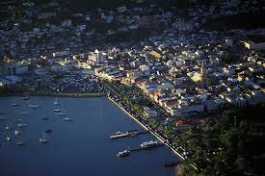
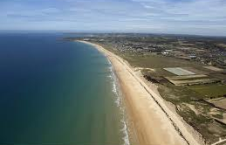
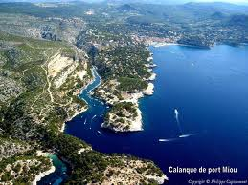
Les paysages de France
Les paysages de bord de mer
De quel types de paysages s’agit-il ?

Slide 2
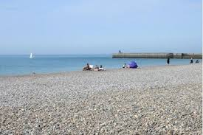
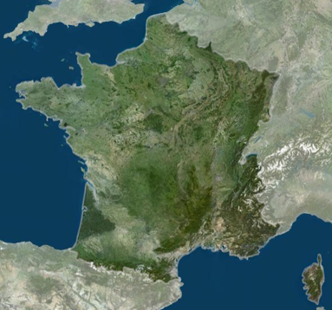
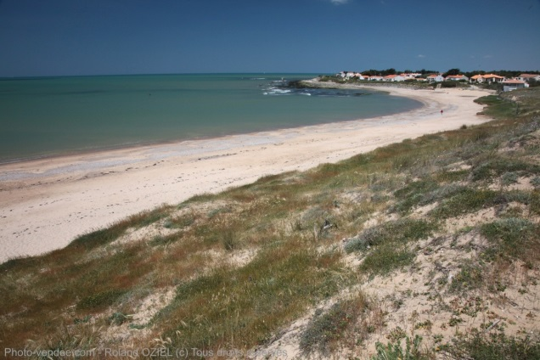
Dieppe au Nord : des plages de galets
Les plages
Brétignol sur mer à l’Ouest : des plages de sable fin.
Corse au Sud : des criques.
Décris les photos.
Qu’ont-elles de commun ?

Slide 3
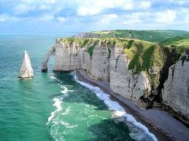
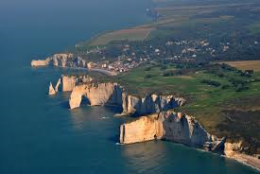
La Normandie au Nord
Au Nord de la France, en Normandie, la mer est bordée par de hautes falaises sur lesquelles se brisent les vagues.
Décris ce paysage.
Différents paysages de bord de mer.

Slide 4
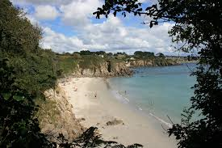
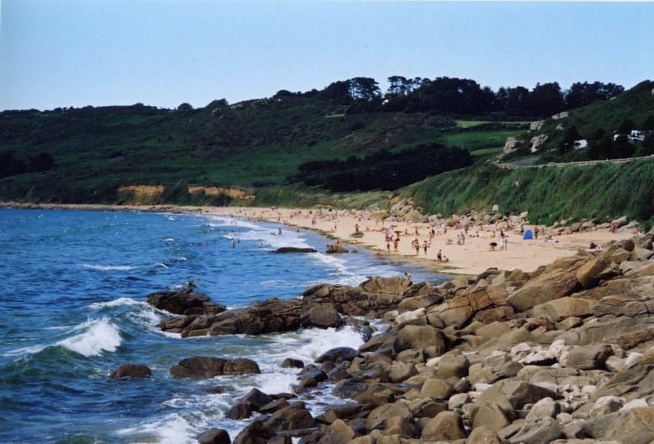
On parle alors de côte sauvage.
La Bretagne à l’Ouest
Décris ce paysage.
A l’Ouest de la France, en Bretagne, la plage de sable peut être bordée par des rochers.
Différents paysages de bord de mer.

Slide 5
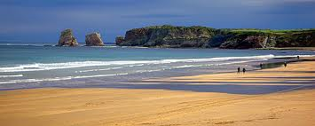
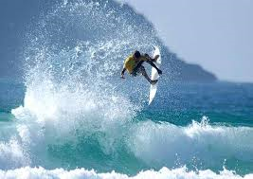
La côte Basque au Sud-Ouest
Au Sud-Ouest de la France, sur la côte Basque, on trouve de longues plages. Parfois il y a beaucoup de vagues et l’on peut faire du surf.
Décris ce paysage.
Différents paysages de bord de mer.

Slide 6
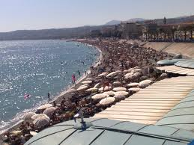
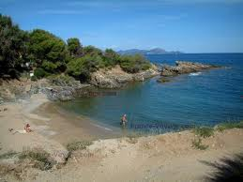
Au Sud, au bord de la mer Méditerranée, les plages sont plus petites et on peut voir des criques.
La côte méditerranéenne au Sud
Il fait chaud en été et les plages sont aménagées pour les touristes.
Il y a beaucoup de monde.
Décris ce paysage.
Différents paysages de bord de mer.

Slide 7
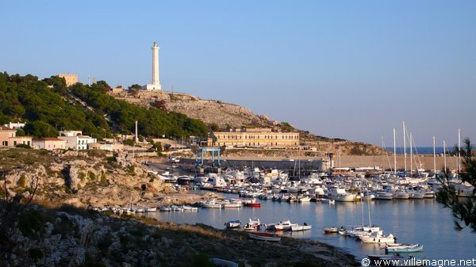
Les ports
Que vois-tu ?
Est-ce que ce sont des éléments naturels ou des éléments construis par l’homme ?
Pourquoi l’homme change-t-il le paysage ?
A quoi servent les ports?

Slide 8
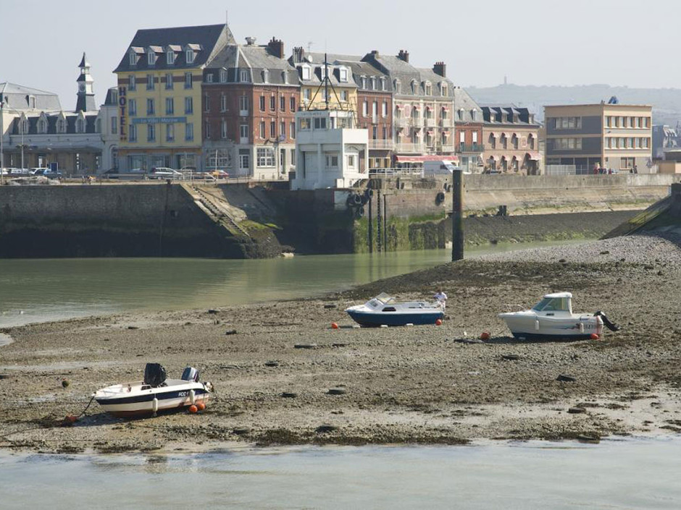
Voici un autre port, qu’en penses-tu?

Slide 9
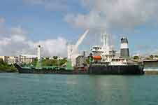
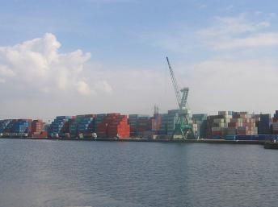
Encore un autre port. En quoi est-il différent de ceux vus précédemment ?
Observe les bateaux que l’on trouve dans ce genre de ports.
A quoi servent-ils ?

Slide 10
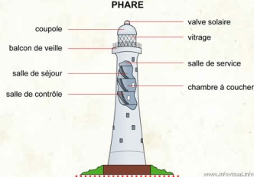
A l’entrée des ports, on trouve un drôle de bâtiment un phare.
A quoi sert-il ?
En voici un autre au milieu de l’océan.
Pourquoi l’a-t-on construit sur ce rocher ?

Slide 11
Dans un port de pêche, on trouve des bateaux de pêche.
A quoi servent-ils ?
Qui les utilisent ?
Décris-les.

Slide 12
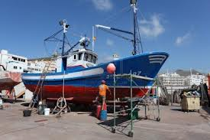
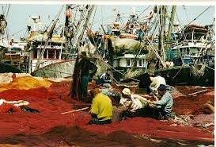
Mais que fait-on dans un port de pêche ?
On nettoie et on répare les bateaux.
On recoud les filets de pêche.

Slide 13
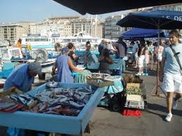
Ce n’est pas tout, dans un port de pêche on trouve aussi…
On vend aussi le poisson pêché par les pêcheurs.
Quand la vente a lieu directement sur la quai,
on appelle ça « La criée »

Slide 14
Ce que je dois retenir.
La France est bordée par : La Manche, l’Océan Atlantique,
la mer Méditerranée.
Elle compte près de
1000 kilomètres de côtes.
LA MANCHE
On trouve :
- des côtes sableuses à l’Ouest et au Sud.
L’OCEAN ATLANTIQUE
- des côtes rocheuses au Nord-Ouest, au Sud-Est et en Corse.
LA MER MEDITERRANEE
- des falaises au Nord.

Slide 15
Ce que je dois retenir.
Les littoraux français se caractérisent par la présence :
- d’éléments naturels : rochers, mer, plages, îles…
- d’éléments qui traduisent l’influence de l’homme et de ses activités : port, phare, digue, commerces…

